Slide 1


FINANSIELL ØKONOMI
TEORI OG PRAKSIS
4. UTGAVE
Øyvind Bøhren og Dag Michalsen
Fagbokforlaget 2012
ISBN-978-82-450-1326-9

Slide 2

Dette slides-settet er organisert i filer. Hver fil dekker ett eller to kapitler i læreboka.
Det finnes to utgaver av hver fil; en for foreleser og en for studenter.
I studentutgaven er en del opplysninger utelatt for å stimulere til toveis- kommunikasjon mellom foreleser og student.
Filene kan skrives ut i svart/hvitt ved å velge alternativet “Rent svart-hvitt”
(ikke “Gråtone”) nederst til venstre i Skriv ut – menyen.
Svar på oppgaver og eksempler finnes i notatfeltet til hver slide i foreleserutgaven.
Kommentarer og forslag til forbedringer mottas med takk.
Send dem til Øyvind Bøhren (oyvind.bohren@bi.no) eller Dag Michalsen (dag.michalsen@bi.no)
Lykke til!

Slide 3
Kapittel 1: Innledning og oversikt
Kapittel 2: Relevant risiko

Slide 4

Gode arbeidsvaner
Les pensum før og etter forelesningene
Legg vekt på forståelse og oversikt
Bli ikke skremt av formlene
Les eksemplene nøye for å forstå
Regn oppgavene - flere ganger
Bruk kalkulator og/eller PC i eksempler og oppgaver
Les - regn - les igjen - regn
Forstå stoffet → lettere å huske formler
Alt pensum blir ikke gjennomgått
Gå for en god karakter!
INNLEDNING

Slide 5
Finansiell Økonomi: Temaoversikt
Innledning og oversikt Kapittel 1
Relevant risiko Kapittel 2
Relevant risiko og kapitalkostnad Kapittel 3
Finansiering: En oversikt Kapittel 4
Langsiktige finansieringsformer Kapittel 5
Gjeldsgrad og risiko Kapittel 6
Gjeldsgrad og verdi i perfekte kapitalmarkeder Kapittel 7
Gjeldsgrad og verdi med imperfeksjoner Kapittel 8
Sammenkoplede investerings- og
finansieringsprosjekter Kapittel 9
Dividende Kapittel 10
Opsjoner Kapittel 11
Avrunding Kapittel 12
Risikostyring Nettside
INNLEDNING

Slide 6
INNLEDNING
Kapittel 1 og 2: Oversikt
Innledning
Forventet kontantstrøm
Relevant risiko
  3.1 Varians og standardavvik
  3.2 Risikoholdning og risikokompensasjon
  3.3 Relevant risiko for porteføljer og for enkeltaksjer
  3.4 Diversifiserbar og ikke-diversifiserbar risiko
INNLEDNING

Slide 7
1. Innledning
Vi vurderer risiko ut fra eiernes ståsted
Nåverdi- og internrentemetodene benyttes fortsatt
Nå: Vi regner eksplisitt med usikkerhet!
Viktig: Teller og nevner må ha samme benevning
(jfr. nominelle/reelle verdier, før/etter skatt eller
totalkapital/egenkapital)
Risikojustert kontantstrøm
To metoder:
1. Sikkerhetsekvivalent (SE)
2. Risikojustert rente (RJ)
Forventet
kontantstrøm
Vi bruker RJ = risikofri rente etter skatt (r_{f}.(1-s)) + risikopremie
INNLEDNING

Slide 8
2. Forventet kontantstrøm
Et prosjekts kontantstrøm vil alltid være usikker
Noen poster er:
- Tilstandsuavhengige (sikre) (ofte investering, ny arbeidskapital, avskrivninger, faste kostnader)
- Tilstandsavhengige (usikre) (typisk salg, variable kostnader)
INNLEDNING

Slide 9
2. Forventet kontantstrøm (forts.)
Eksempel: Du investerer tilsammen kr 100’ i de tre aksjene A, B og C. Beløpet fordeles med henholdsvis 40%, 30% og 30% på de tre aksjene. Sannsynligheten anses å være 30% for “laber” børs; 70% for “aktiv” børs.
Forventet avkastning pr. aksje
Forventet avkastning for porteføljen
Andel pr. aksje
INNLEDNING

Slide 10
2. Forventet kontantstrøm (forts.)
Oppgave
Du har investert i følgende selskaper, hvor avkastning og sannsynligheter er:
Beregn forventet avkastning for A og B
Beregn avkastning på porteføljen i hver tilstand
Beregn forventet avkastning på porteføljen
INNLEDNING

Slide 11
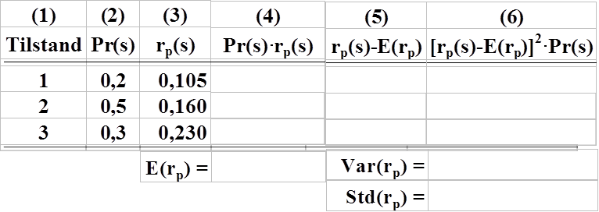
3.1 Varians og standardavvik
Risikomål på portefølje: Varians og standardavvik
Mål på spredningen i avkastningen
Eksempel:
Varians og standardavvik sier noe om påregnelig avvik fra forventet verdi
Jo høyere varians og standardavvik– jo høyere risiko
RELEVANT RISIKO

Slide 12
3.2 Risikoholdning og risikokompensasjon
Høy risiko
Investor er risikonøytral: Ser kun på forventet avkastning
Investor er risikosøker: Liker risiko
Vi forutsetter at investor er risikoavers: Ser både på forventning
og risiko; misliker risiko
C
D
A
B
RELEVANT RISIKO

Slide 13
3.2 Risikoholdning og risikokompensasjon (forts.)
Avkastning på aksjer varierer innbyrdes og i utakt
Aksje | E(avk.) | Std.avvik %
A | 12 % | 74 %
B | 11 % | 44 %
C | 12 % | 42 %
Portefølje m/3 aksjer | 11 % | 31 %
Aksjeindeks m/188 aksjer | 11 % | 21 %
Diversifisering: Risiko reduseres uten at vi mister forventet avkastning
Risikomål: Siden risikoen reduseres uten at vi mister forventet avkastning, bør vi finne et annet risikomål enn aksjens standardavvik når aksjen inngår i diversifiserte porteføljer
RELEVANT RISIKO

Slide 14
3.3 Relevant risiko for porteføljer og enkeltaksjer
E(avk.) for en portefølje med to aksjer:
Varians for en portefølje med to aksjer:
Kovarians mellom to aksjers avkastning:
RELEVANT RISIKO

Slide 15
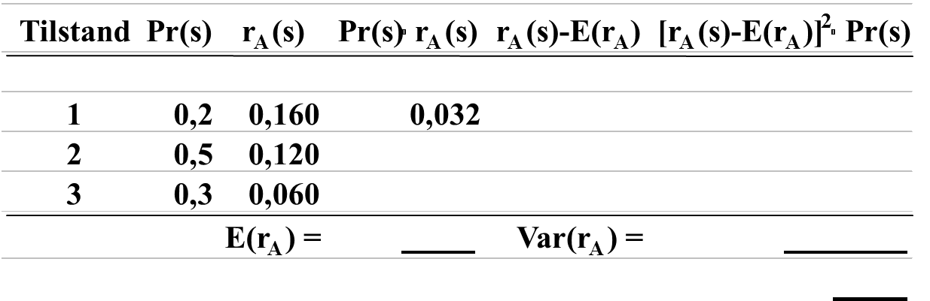
3.3 Relevant risiko for porteføljer og enkeltaksjer (forts.)
Eksempel:
To aksjefond A og B:
Standardavvik for A:
RELEVANT RISIKO

Slide 16
3.3 Relevant risiko for porteføljer og enkeltaksjer (forts.)
Eksempel (forts.):
Standardavvik for B:
RELEVANT RISIKO

Slide 17
3.3 Relevant risiko for porteføljer og enkeltaksjer (forts.)
Eksempel (forts.) – vi beregner kovarians mellom aksjene i porteføljen:
Dersom du har plassert halvparten i hver aksje får du:
RELEVANT RISIKO

Slide 18
3.3 Relevant risiko for porteføljer og enkeltaksjer (forts.)
Eksempel (forts.):
1. E(r_{A}) = 0,11 E(r_{B}) = 0,23
Veid snitt: [E(r_{A} ) + E(r_{B})]/2= 0,17
2. Veid snitt av standardavvikene: (3,6% + 12,5%)/2 = 8,1%
Porteføljens standardavvik; Std(r_{p}) = 4,4%
Reduksjonen i standardavvik skyldes diversifisering:
        Std(r_{p}) er nesten like lavt som det minste av Std(r_{A}) og Std(r_{B})
RELEVANT RISIKO

Slide 19
3.3 Relevant risiko for porteføljer og enkeltaksjer (forts.)
Eksempel (forts.):
Korrelasjonskoeffisient:
Korr_{1,2}= 1 Perfekt positiv samvariasjon
Korr_{1,2}= -1 Perfekt negativ samvariasjon
Korr_{1,2}= 0 Ingen samvariasjon (uavhengighet)
I vårt eksempel:
RELEVANT RISIKO

Slide 20
3.3 Relevant risiko for porteføljer og enkeltaksjer (forts.)
Eksempel (forts.): Vi laber ulike porteføljer med ulike vekter i aksjefondene A og B:
B
(Std=12,5%, E(r)=23%)
13,7%
A (Std=3,6%, E(r)=11%)
RELEVANT RISIKO

Slide 21
3.3 Relevant risiko for porteføljer og enkeltaksjer (forts.)
Eksempel (forts.): Vi setter sammen ulike porteføljer med ulike vekter i aksjefondene A og B:
B
(Std=12,5%, E(r)=23%)
13,7%
A (Std=3,6%, E(r)=11%)
RELEVANT RISIKO

Slide 22
3.3 Relevant risiko for porteføljer og enkeltaksjer (forts.)
Eksempel (forts.):
Vi setter sammen en portefølje med ulike vekter av aksjefondene A og B, hvor også korrelasjonen mellom A og B varierer:
RELEVANT RISIKO

Slide 23
3.3 Relevant risiko for porteføljer og enkeltaksjer (forts.)
Eksempel (forts.):
Vi setter sammen en portefølje med ulike vekter av aksjefondene
A og B, hvor også korrelasjonen mellom A og B varierer:
(Std=12,5%, E(r)=23%)
B
A (Std=3,6%, E(r)=11%)
RELEVANT RISIKO

Slide 24
3.3 Relevant risiko for porteføljer og enkeltaksjer (forts.)
B (Std=12,5%, E(r)=23%)
A (Std=3,6%, E(r)=11%)
Vi trenger ikke negativ eller null korrelasjon for å oppnå diversifisering
Diversifiseringseffekten blir større desto lavere samvariasjonen er
Ved korrelasjon på –1 kan risikoen elimineres fullstendig
RELEVANT RISIKO

Slide 25
3.3 Relevant risiko for porteføljer og enkeltaksjer (forts.)
Generelle formler:
RELEVANT RISIKO

Slide 26
3.3 Relevant risiko for porteføljer og enkeltaksjer (forts.)
Eksempel to aksjefond: Samme eksempel som tidligere med to aksjefond; E(r_{A}) = 0,11 og E(r_{B}) = 0,23, Var(r_{A}) = 0,0013, Var(r_{B}) = 0,0156 og Kov(r_{A}, r_{B})= -0,0045.
Du investerer med andelene w_{A}= 0,6 og w_{B}= 0,4.
Hva er forventet avkastning og standardavvik på porteføljen?
RELEVANT RISIKO

Slide 27
3.3 Relevant risiko for porteføljer og enkeltaksjer (forts.)
Eksempel tre aksjer:
Du investerer i tre aksjer A, B og C med andelene
w_{A}= 0,3, w_{B}= 0,4 og w_{C}= 0,3. Forøvrig er følgende opplyst:
Regn ut forventet avkastning og risiko for porteføljen.
RELEVANT RISIKO

Slide 28
3.3 Relevant risiko for porteføljer og enkeltaksjer (forts.)
Eksempel tre aksjer (forts.):
RELEVANT RISIKO

Slide 29
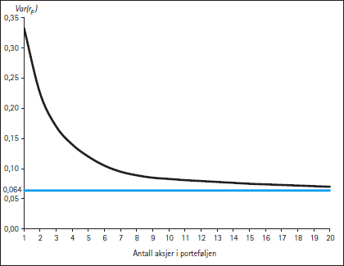
3.4 Diversifiserbar og ikke-diversifiserbar risiko
Diversifisere: Spre investeringene over flere selskaper
Det meste av diversifiseringen oppnås etter 10-15 aksjer
Vi får ikke bort all risiko fordi gjennomsnittlig kovarians > 0
Aksjens individuelle usikkerhet (varians) er ikke relevant fordi den
forsvinner ved diversifisering. Relevant risiko er den enkelte
aksjens risikobidrag til markedsporteføljen; dvs. dens kovarians
med markedsporteføljen. Denne forsvinner ikke ved diversifisering
RELEVANT RISIKO

Slide 30
3.4 Diversifiserbar og ikke-diversifiserbar risiko (forts.)
Diversifiserbar risiko: Usystematisk
Eks. på kilder for usystematisk risiko:
- ledelsens kompetanse
- varm eller kald sommer
- suksess eller fiasko på prosjekt
dvs. mikrorisiko
Udiversifiserbar risiko: Systematisk – risiko vi ikke kan bli kvitt ved diversifisering. Måles ved beta (β) – Kovarians pr. enhet markedsvarians
Eks. på kilder: - oljepris
- valutakurs
- inflasjon
dvs. makrorisiko
RELEVANT RISIKO

Slide 31
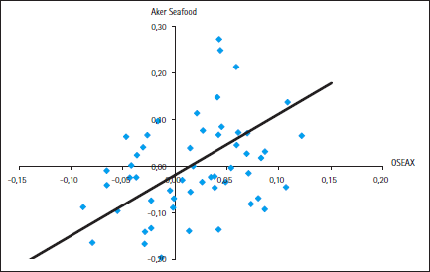
3.4 Diversifiserbar og ikke-diversifiserbar risiko (forts.)
Beta (β) er et mål på samvariasjon i avkastningen mellom en bestemt aksje og markedsporteføljen
Karakteristisk linje
β = 0: Ingen systematisk risiko (men kan ha stor risiko alene; Std(r_{j}))
β = 1: Systematisk risiko lik markedsporteføljens risiko (Kov (r_{j} ,r_{m} ) =
Var(r_{m}))
RELEVANT RISIKO

Slide 32
Oppsummering
Vi vurderer risiko ut fra eiernes ståsted
Eieren er risikoavers
Porteføljens standardavvik er mindre enn det veide standardavviket for enkeltprosjektene
Prosjektets relevante risiko er dets kovarians med den veldiversifiserte porteføljen; ikke prosjektets varians
Total risiko = Systematisk (relevant) risiko + usystematisk (irrelevant) risiko
Usystematisk risiko kan diversifiseres bort
Systematisk risiko reflekterer aksjens samvariasjon med markedsporteføljen og måles ved beta (β). Total risiko reflekteres i aksjens varians
Porteføljetankegangen er viktig også for den udiversifiserte. Irrelevant risiko for den diversifiserte er ofte relevant for den udiversifiserte
RELEVANT RISIKO

Slide 33
Oppgave
Du kan investere i følgende to aksjer:
Aksje A har forventet avkastning på 0,15 og varians på 0,07, mens aksje B har forventet avkastning på 0,10 og varians på 0,09. Kovariansen til avkastningen mellom de to aksjene er 0,05.
Regn ut forventet avkastning på en likeveid portefølje av A og B.
Regn ut standardavviket for en likeveid portefølje av A og B.
Regn ut korrelasjonskoeffisienten mellom de to aksjenes avkastning.
RELEVANT RISIKO

